Slide 1
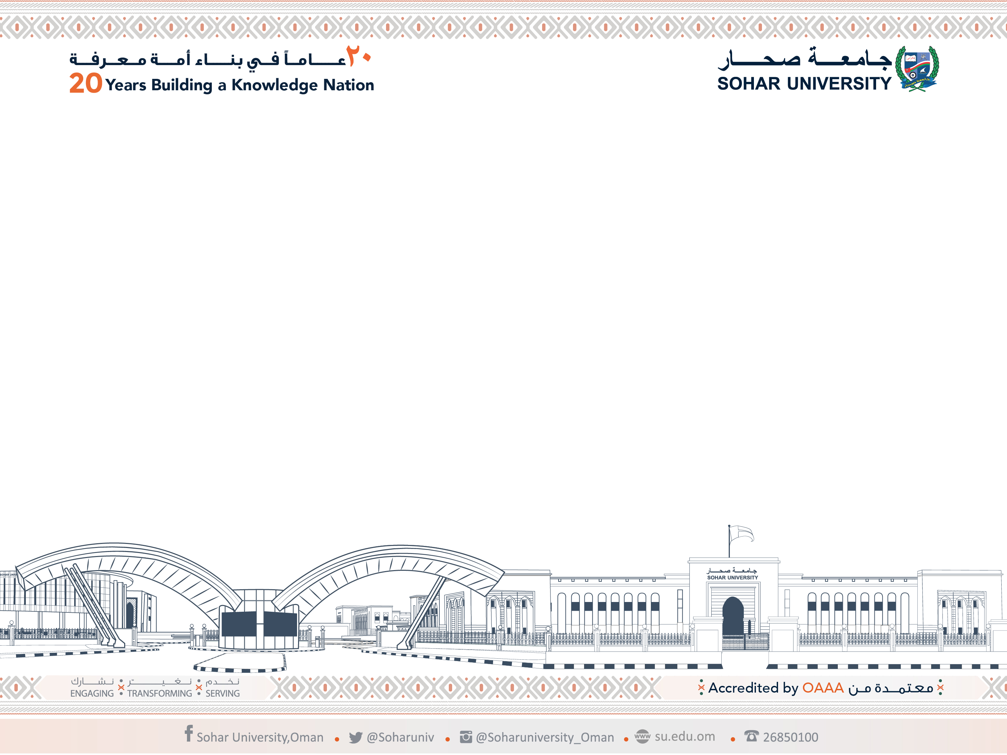
الاصول الدينية والسياسية
المحاضرة 4
اصول التربية
2022

Slide 2
الاصول الدينية
إن الأصول الدينية أقدم وأهم الأصول منذ فجر التاريخ الإنساني لكل من يتبع ديناً من الأديان. حري بنا في هذا المقام أن نشير إلى فرق جوهري بين كلمة الدين في الثقافة العالمية وبين الدين في الإسلام.
الدين في الإسلام كلمة تشمل على العقيدة بفروعها والشريعة بشمولها. جاء الدين لينظم حياة الإنسان فالإسلام منهج حياة يسع الفرد والمجتمع والأمة أما في الثقافة العالمية اليوم فإن كلمة الدين محصورة في نطاق ضيق إذ تقتصر معظم معانيها على الشعائر الدينية الخاصة بطقوس العبادة والتي غالباً تمس حياة الأفراد الخاصة فقط.

Slide 3
الإنسان كائن اجتماعي متدين بالفطرة يحتاج إلى الدين لروحه وحياته كما يحتاج الماء والهواء لبدنه هذا هو محور وجوهر الإسلام إذ أنه منهج حياة ينظم للمرء علاقاته مع ربه ومع نفسه ومع المسلمين ومع الناس أجمعين، ويحدد له إجمالاً كيف يعيش في هذا الكون الفسيح بسلام.
من هنا تصبح الأصول الدينية صلب ولب المجالات التربوية والتعليمية في السياق الإسلامي.

Slide 4
الضرورات الخمس
الضرورات الخمس أسس يجب أن تحققها التربية الإسلامية. وتسمى أيضاً الكليات والبدهيات الخمس والأصول الخمسة المعتبرة. جاء الإسلام في كل تعاليمه ليحفظ الضرورات الخمس وهي تنحصر في دائرة:
الدين.
والنفس.
والعقل.
والمال.
والنسل.

Slide 5
يجب أن يحفظ النظام التربوي في الإسلام على دعائم تلك الضرورات العليا
"المقاصد تحكم الوسائل" أي أن المقاصد الخمسة التي ذكرناها آنفا ينبغي أن تكون غاية تتوجه نحوها جميع الوسائل وجميع الوسائل المنافية لها تُعتبر وسائل باطلة.
إن ترسيخ هذه الضرورات الخمس هي سبيل الأمم إلى حضارة قوية متقدمة وكلما انفرط عقد هذه الضرورات كلما تمزقت وسقطت المجتمعات.

Slide 6
وحول )حفظ النفس( فإن التربية تعلم المسلم حرمة دماء الناس وتعظم حقوقهم وأن حتى الجنين في بطن أمه له حق الحياة الكريمة وأن ليس من حق أحد أن يقرر إجهاض الجنين من غير مبرر صحي وجيه وقاهر يقدره الطبيب الأمين.
وجاء الدين لحفظ )العقل (من الملوثات المادية والمعنوية فحرم المسكرات والخرافات وكل ما من شأنه أن يهين العقل.
والتربية الإسلامية تبصر الناس بالحلال والحرام في المعاملات )المالية (لحفظ أموال الناس التي فيها قوام معيشتهم ويحرم على المسلم سوء استغلال أموال الفقراء واليتامى والضعفاء فأكد التشريع على الزكاة والصدقات وحرم الربا.
وحول الضرورة الخامسة فإن التربية الإسلامية من خلال التشريعات جاءت صارمة في حماية )الأنساب (من الاختلاط والضياع فحرم الإسلام الزنا وقطع الطريق على كل أمر من شأنه تقويض جدار العفة في البيوت الكريمة ،على التربية الإسلامية من خلال مؤسساتها المتنوعة أن تعمل جاهدة في جعل الزواج نواة المجتمع المسلم العفيف بتصرفاته والشريف بقيمه.

Slide 7
بعض القواعد في تربية الطفل
تعتبر مرحلة الطفولة من أهم مراحل حياة الإنسان "وفيها تتشكل تقريبا معظم معالم شخصيته المستقبلية" .
الإسلام نظام إلهي للحياة في جوهره ومجمله وقد جاء لوضع أصول هادية من أجل حياة مطمئنة. وعندما نتأمل الأحكام التكليفية الخمسة التي تدور حول الحلال والحرام والمندوب والمكروه والمباح نجدها بِرُمّتها تعين الفرد على تحري الخير في جميع شئون الحياة.
إذا استعرضنا منهج التربية الإسلامية في تهذيب النشء، نجده اتخذ مساراً شمولياً وسطياً واقعياً واضحاً في تربية الأطفال في إطار من الأصول العامة وذلك في المحيط الروحي العقلي والنفسي والاجتماعي وأيضاً في ما يتصل بالتربية الجسمية. كانت فكرة وضع الأصول وترتيبها للمتعلم من أهم أولويات المعلمين المسلمين
قال الإمام الغزالي في كتابه تهافت الفلاسفة "وعلم الأخلاق طويل، والشَّريعة بالغت في تفصيلها، ولا سبيل إلى تهذيب الأخلاق، إلا بمراعاة قانون الشَّرع، في العمل، حتى لا يَتَّبع الإنسان هواه، فيكون قد اتَّخذ إلهه هواه، بل يقلِّد الشَّرع، فيُقْدِم ويُحجِم بإشارته، لا باختياره فتتهذَّب به أخلاقه" (ص286).

Slide 8
الاصول السياسية
جلسة عصف ذهني حول الاصول السياسية .
؟؟؟

Slide 9


